Slide 1
ལས་རིམ་འཐེབ། ཚོང་ལཱའི་ཡོན་ཏན་ལྟེ་བ་གིས་ ཤེས་ཡོན་དང་ཞིབ་འཚོལ་གྱི་ནང་ལུ་ གསར་བཏོད་ཅན་གྱི་ཚོང་ལཱའི་ལག་ལེན་མཐའ་སྐྱོང་འབད་ནི།
སྦྱོངབ་བརྡར་པ་ལུ་སྦྱོང་བརྡར་བྱི་ནི་ ༤ པ།
ཚོང་ལཱའི་ལམ་དང་ལམ་ལུགས
སྤྱི་ཟླ་༥ པའི་སྤྱི་ཚེས་༩-༡༡ ཚུན། སྤྱི་ལོ་༢༢།
ཨཱ་ལི་ཀེན་ཀྲི་གཙུག་ལག་སློབ་སྡེ
Project ref.: 617589-EPP-1-2020-1-AT-EPPKA2-CBHE-JP

Slide 2
ཨཱ་ལི་ཀེན་ཀྲི་!

Slide 3
སྦྱོང་བརྡར་གྱི་ངོ་སྤྲོད
ཚོང་ལཱའི་ལམ་དང་ལམ་ལུགས
ཚོང་ལཱ་ལུ་རྒྱབ་སྐྱོར
ཚོང་ལཱའི་ཡོན་ཏན་ལྟེ་བ།

Slide 4
གྲོས་གཞི
པར་སྐྲུན་འབད་ཡོད་མི་ནང་ལུ་བསྒྱུར་བཅོས་ཡོད་མི

Slide 5
གཟའ་མིག་དམར། ༩/༠༤/༢༠༢༢ ས་གནས་: ཨཱ་ལི་ཀེན་ཀྲ་ཚན་རིག་གླིང་ག་གི་ གཙུག་ལག་སློབ་སྡེ/ སཱ་ལོན་ དི་ ཨེཀས་ཀྲོས
དུས་ཚོད། | ལས་སྣ | གསལ་བཤད་འབད་མི
༠༨:༥༥ | ཚན་རིག་གླིང་ཀ་ནང་འགྱོ་ནིའི་དོན་ལས་ བཟའ་ཁང་ ཡུ་རོ་ཨིས་ཊར་ ལུ་སེན་ཀྲམ་ལས་ བཱསི་གི་ལེན་འབད་ནི། ཁྱོད་ག་ཏེ་སྡོད་འདི་འབད་རུང་ བཟའ་ཁང་ ཡུ་རོ་ཨིས་ཊར་ ལུ་སེན་ཀྲམ་ལུ་ དུས་ཚོད་ཁར་འོང་གནང་། | ཡུ་ཨེ
༠༩:༣༠- ༠༩:༤༥ | བྱོན་ཞུ་དང་ ལས་རིམ་འཐེབ་ ཀྲི་ཨོ་ཀྲི་༤ སྒོ་བྱེད་འབད་ནི སྦྱོང་བརྡར་གྱི་དམིགས་དོན་དང་དོན་ཚན | ཡུ་ཨེ
༠༩:༤༥- ༡༠:༣༠ | ཚོང་ལཱའི་སེམས་ཤུགས་ཀྱི་སྦྱོང་བརྡར | ཝིཀ་ཀྲོར་ ཀི་ལི་མེནཊ ཡུ་ཨེ/ ལཱ་གཡོག་ལྟེ་བ་
༡༠:༣༠- ༡༡:༠༠ | མི་སྡེའི་ཚོང་ལཱ། ཝིཀ་ཀྲོར་ ཀི་ལི་མེནཊ ཡུ་ཨེ/ ལཱ་གཡོག་ལྟེ་བ་
༡༡:༠༠- ༡༡:༣༠ | ཀཱ་ཕི་བམ་གྲོལ་ནི།
༡༡:༣༠- ༡༡:༥༠ | མི་སྡེ་ཚོང་ལཱ་མིསི་ཀྲིག་ཇེ་བཟོ་མིའི་སྐོར་ལས་ ཉམས་མྱོང་བརྗེ་སོར། https://mystic.com/ | སཱ་ལི་ཧ ཨཱལ་ད་དང་ ཨི་ཀ་ཏི་རིན། མིསི་ཀྲིག་ཇེ་གཞི་བཙུགས་འབད་མི་ཚུ།
༡༡:༥༠- ༡༢:༣༠ | ཨཱ་ལི་ཀེན་ཀྲ་ཚན་རིག་གླིང་ག་ | མར་ སིར་ཝི་ར། ཡུ་ཨེ། ཚམ་རིག་གི་གླིང་ག
༡༢:༣༠- ༡༣:༡༥ | མེ་དྲི་ཏྲེ་རི་རེ་ནིན་ ཨཱལ་གི། འགོ་ལས་ ཚོང་སྡེ་ ག་དེ་སྦེ་འགོ་བཙུགས་ནི་ཨིན་ན? | གཱུལ་ལིར་མོ་ དཱིལ་ བར་ཀོ། མཉམ་འབྲེལ་གཞི་བཙུགས་འབད་མི།
༡༣:༡༥- ༡༣:༤༥ | ཚན་རིག་གླིང་ག་དང་ ཨེཕི་ཝའི་སི་ཨེཆི་ འཕྲུལ་རིག་ནང་འགྱོ་ནི། མར་ སིར་ཝི་ར། ཡུ་ཨེ། ཚམ་རིག་གི་གླིང་ག ཨེན་དི་ ཀཱ་བཱ་ནིས། (ཨེཕི་ཝའི་སི་ ཨེཆི་ འཕྲུལ་རིག་གི་ བཀོད་ཁྱབ་གཙོ་འཛིན་འགོ་དཔོན
༡༤:༠༠-༡༤:༤༥ | ཉི་མའི་ལྟོ
༡༤:༤༥- ༡༥:༣༠ | སི་ཨི་ཨི་ཨའེ- ཨི་ཨའེ་སི་ཨེཆི་ཨི | ཀྲའི་ན་བུའིན་ནོ། སི་ཨི་ཨི་ཨའེ- ཨི་ཨའེ་སི་ཨེཆི་ཨི
༡༥:༣༠- ༡༦:༠༠ | འོས་འབབ་ཅན་གྱི་ ཚོང་དཔོན་གཞོནམ་ཚུ་ སེམས་ཤུགས་བྱིན་ནི་དང་ སྦྱོང་བརྡར་འབད་ནི | ཀིརིསི་ཤི་ན་ བིའིནསི། ཡུ་ཨེ/ཨོ་ཇི་པི་ཨའེ
༡༦:༠༠-༡༦:༡༥ | ཉིན་བསྟར་གྱི་ལས་སྣ་མཇུག་བསྡུ་ནི
༡༦:༣༠ | བཱསི་ནང་འཛུལ་ཏེ་འགྱོ་ནི
༡༧:༠༠- ༡༩:༠༠ | མི་སྡེའི་ལས་སྣ: ཀེས་ཀྲིལ་ལོ་དྲི་སཱན་ཏ་བར་བཱ་ར་གི་ལྟ་སྐོར

Slide 6
ཤུལ་མའི་ས་སྒོ་གི་སྐོར་ལས་དྲན་གསོ!
གཟའ་ལྷགཔ་དང་ཕུརཔ:
བཟའ་ཁང་ལུ་སེན་ཀྲམ་ལུ་ དྲོ་པའི་ཆུ་ཚོད་༨:༤༥ལུ་འཕྱད་ནི :
ཝིཀ་ཀྲོ་རི་ཡ
ཡུ་ཨེ- སེ་དི་ སཱན་ ཕུར་ནན་དོ
ཉེན་སྲུང་གི་དོན་ལུ་ སྒྲིང་ཁྱིམ་ནང་འགྱོཝ་ད་ སྡེ་ཚན་སྦེ་འགྱོ་དགོཔ་སྦེ་ སླབ་ནུག།

Slide 7
གྲོས་གཞི

Slide 8
གཟའ་མིག་ལྷགཔ། ༡༠/༠༥/༢༠༢༢ ས་གནས་: ཨཱ་ལི་ཀེན་ཀྲ་གཙུག་ལག་སློབ་སྡེ- སཱེ་དི་ ཀོལ་ལི་ ཕེར་ནན་དོ/ སཱ་ལ་ པཱོ་ལི་ཝེ་ལེན་ཀྲི
དུས་ཚོད་ | ལས་སྣ | གསལ་བཤད་འབད་མི་
༠༨: ༤༥ | ཚན་རིག་གླིང་ཀ་ནང་འགྱོ་ནིའི་དོན་ལས་ བཟའ་ཁང་ ཡུ་རོ་ཨིས་ཊར་ ལུ་སེན་ཀྲམ་ལས་ བཱསི་གི་ལེན་འབད་ནི། ཁྱོད་ག་ཏེ་སྡོད་འདི་འབད་རུང་ བཟའ་ཁང་ ཡུ་རོ་ཨིས་ཊར་ ལུ་སེན་ཀྲམ་ལུ་ དུས་ཚོད་ཁར་འོང་གནང་། | ཡུ་ཨེ
༠༩:༠༠- ༡༠:༣༠ | ཚོང་ལཱའི་ལམ་བཟོ་ནི- གསར་སྐྲུན་དང་གསར་བཏོད་བཟ་ནི་དང་ གོ་རིམ་རེ་རེའི་ནང་ ཆ་རོགས་འབད་དགོཔ་ཡོད་མི་ཚུ་ལུ་ ཆ་རོགས་འབད་ནི། འགྱུར་ཁྱད་དང་ འཇལ་ཚད་བཟོ་ནི། གྲོས་ཐག་བཅད་ནིའི་རིག་རྩལ་དང་ རང་གི་ཐོན་རྣམ་བཟོ་ནི། ལས་རིམ་འདིའི་དོན་ལུ་ བཅའ་མར་གཏོགས་མི་ཚུ་ ཁོང་རའི་ཕང་གློག་འབག་དགོཔ་སྦེ་སླབ་ནུག། | ཨུ་དོར་དོ་ སཱན་ཅིསི། ཡུ་ཨེ
༡༠:༣༠- ༡༡:༠༠ | ཀཱ་ཕི་གི་བམ་གྲོལ་ནི
༡༡:༠༠- ༡༢:༣༠ | ཚོང་ལཱའི་ལམ་བཟོ་ནི (འཕྲོ་མཐུད་ནི) | ཨུ་དོར་དོ་ སཱན་ཅིསི། ཡུ་ཨེ
༡༢:༣༠- ༡༣:༡༥ | ཨཱ་ལི་ཀེན་ཀྲའི་ མི་དམངས་དང་སྒེར་སྡེའི་ ཚོང་ལཱའི་ལམ་ལུགས་དང་ ཨཱ་ལི་ཀེན་ཀྲའི་ ཕེའུ་ཀྲུ་ར་ | པཱབ་ལོ་ སཱན་ཅིསི ཅིལ་ལོན། ཨཱ་ལི་ཀེན་ཀྲ་ཁྲོམ་གྱི་ཁང་མིག མཱ་རི་ཡ་ ཇོསི་ ཟེ་པི་ད། ཨི་དྲེཀསི་སྡེ་ཚན
༡༣:༡༥- ༡༤:༠༠ | ཉི་མའི་ལྟོ
༡༤:༠༠- ༡༦:༠༠ | ཁྲོམ་གྱི་སྐོར་ལས་ཧ་གོ་ནི- ཁྲོམ་གྱི་བརྟག་ཞིབ་ལེགས་ཤོམ་སྦེ་འགོ་འདྲེན་འཐབ་ནིའི་དོན་ལུ་ ཐབས་ལམ | ལི་ས་ མ་ཧཱ་ཇཱན་དང་ མཊ་ཐིའས་ ལེས་ཇེཀ། ཨེཕི་ཨེཆི་ཇི་
༡༦:༠༠- ༡༦:༡༥ | ཉིན་བསྟར་གྱི་ལས་སྣ་མཇུག་བསྡུ་ནི | ཨེཆི་ཨེཆི་ཨེ

Slide 9
གྲོས་གཞི

Slide 10
གཟའ་མིག་ལྷགཔ། ༡༠/༠༥/༢༠༢༢ ས་གནས་: ཨཱ་ལི་ཀེན་ཀྲ་གཙུག་ལག་སློབ་སྡེ- སཱེ་དི་ ཀོལ་ལི་ ཕེར་ནན་དོ/ སཱ་ལ་ པཱོ་ལི་ཝེ་ལེན་ཀྲི
དུས་ཚོད་ | ལས་སྣ | གསལ་བཤད་འབད་མི
༠༨:༤༥ | ཚན་རིག་གླིང་ཀ་ནང་འགྱོ་ནིའི་དོན་ལས་ བཟའ་ཁང་ ཡུ་རོ་ཨིས་ཊར་ ལུ་སེན་ཀྲམ་ལས་ བཱསི་གི་ལེན་འབད་ནི། ཁྱོད་ག་ཏེ་སྡོད་འདི་འབད་རུང་ བཟའ་ཁང་ ཡུ་རོ་ཨིས་ཊར་ ལུ་སེན་ཀྲམ་ལུ་ དུས་ཚོད་ཁར་འོང་གནང་། | ཡུ་ཨེ
༠༩:༠༠- ༡༡:༠༠ | ཀེན་ཝ་ནི་ཟར་གྱི་སྦྱོང་བརྡར ལས་རིམ་འདིའི་དོན་ལུ་ བཅའ་མར་གཏོགས་མི་ཚུ་ ཁོང་རའི་ཕང་གློག་འབག་དགོཔ་སྦེ་སླབ་ནུག། | ཝིཀ་ཀྲོར་ ཀི་ལི་མེནཊ ཡུ་ཨེ/ ལཱ་གཡོག་ལྟེ་བ་
༡༡:༠༠- ༡༡:༣༠ | ཀཱ་ཕི་བམ་གྲོལ་ནི
༡༡:༣༠- ༡༢:༣༠ | ཁྱོད་རའི་དམིགས་གཏད་བསྐྱེད་ཡོད་པའི་སྡེ་ཚན་ཧ་གོ་ནི- དམིགས་གཏད་བསྐྱེད་ཡོད་པའི་སྡེ་ཚན་གྱི་སྐོར་ལས་ ལེགས་ཤོམ་སྦེ་ཧ་གོ་ནིའི་དོན་ལུ་ཐབས་ལམ | ལི་སཱ་ མ་ཧཱ་ཇན་དང་ མ་ཐིའིསི་ ལེས་ཇེཀ། ཨེཕི་ཨེཆི་ཇེ
༡༢:༣༠-༡༣:༣༠ | ཚོང་ལཱའི་ཡོན་ཏན་ལྟེ་བ་གི་ ཚོང་འབྲེལ་འཆར་གཞིའི་ སྦྱོང་བརྡར | ཨི་ཝ་ ཧོ་ལོམ་བརཀ་དང་ ཇར་མོ་ རི་ཏ་ལྷ་ཏི། ཧཧ་ཨ
༡༣:༣༠-༡༤:༡༥ | ཉིན་མའི་ལྟོ
༡༤:༡༥- ༡༦:༠༠ | ཚོང་ལཱའི་ཡོན་ཏན་ལྟེ་བ་གི་ ཚོང་འབྲེལ་འཆར་གཞིའི་ སྦྱོང་བརྡར (འཕྲོ་མཐུད་དེ) | ཨི་ཝ་ ཧོ་ལམོ་བརཀ་དང་ ཇར་མོ་ རི་ཏ་ལཧ་ཀྲི། ཧ་ཧ་ཨ
༡༦:༠༠- ༡༦:༣༠ | ལས་རིམ་འཐེབ་ཀྱི་སྦྱོང་བརྡར་དང་ ངོ་འདྲ་བཟོ་མི་ཚུ་གི་བཀོད་རྒྱ་མཇུག་བསྡུ་ནི | ཧ་ཧ་ཨདང་ ཡུ་ཨེ

Slide 11
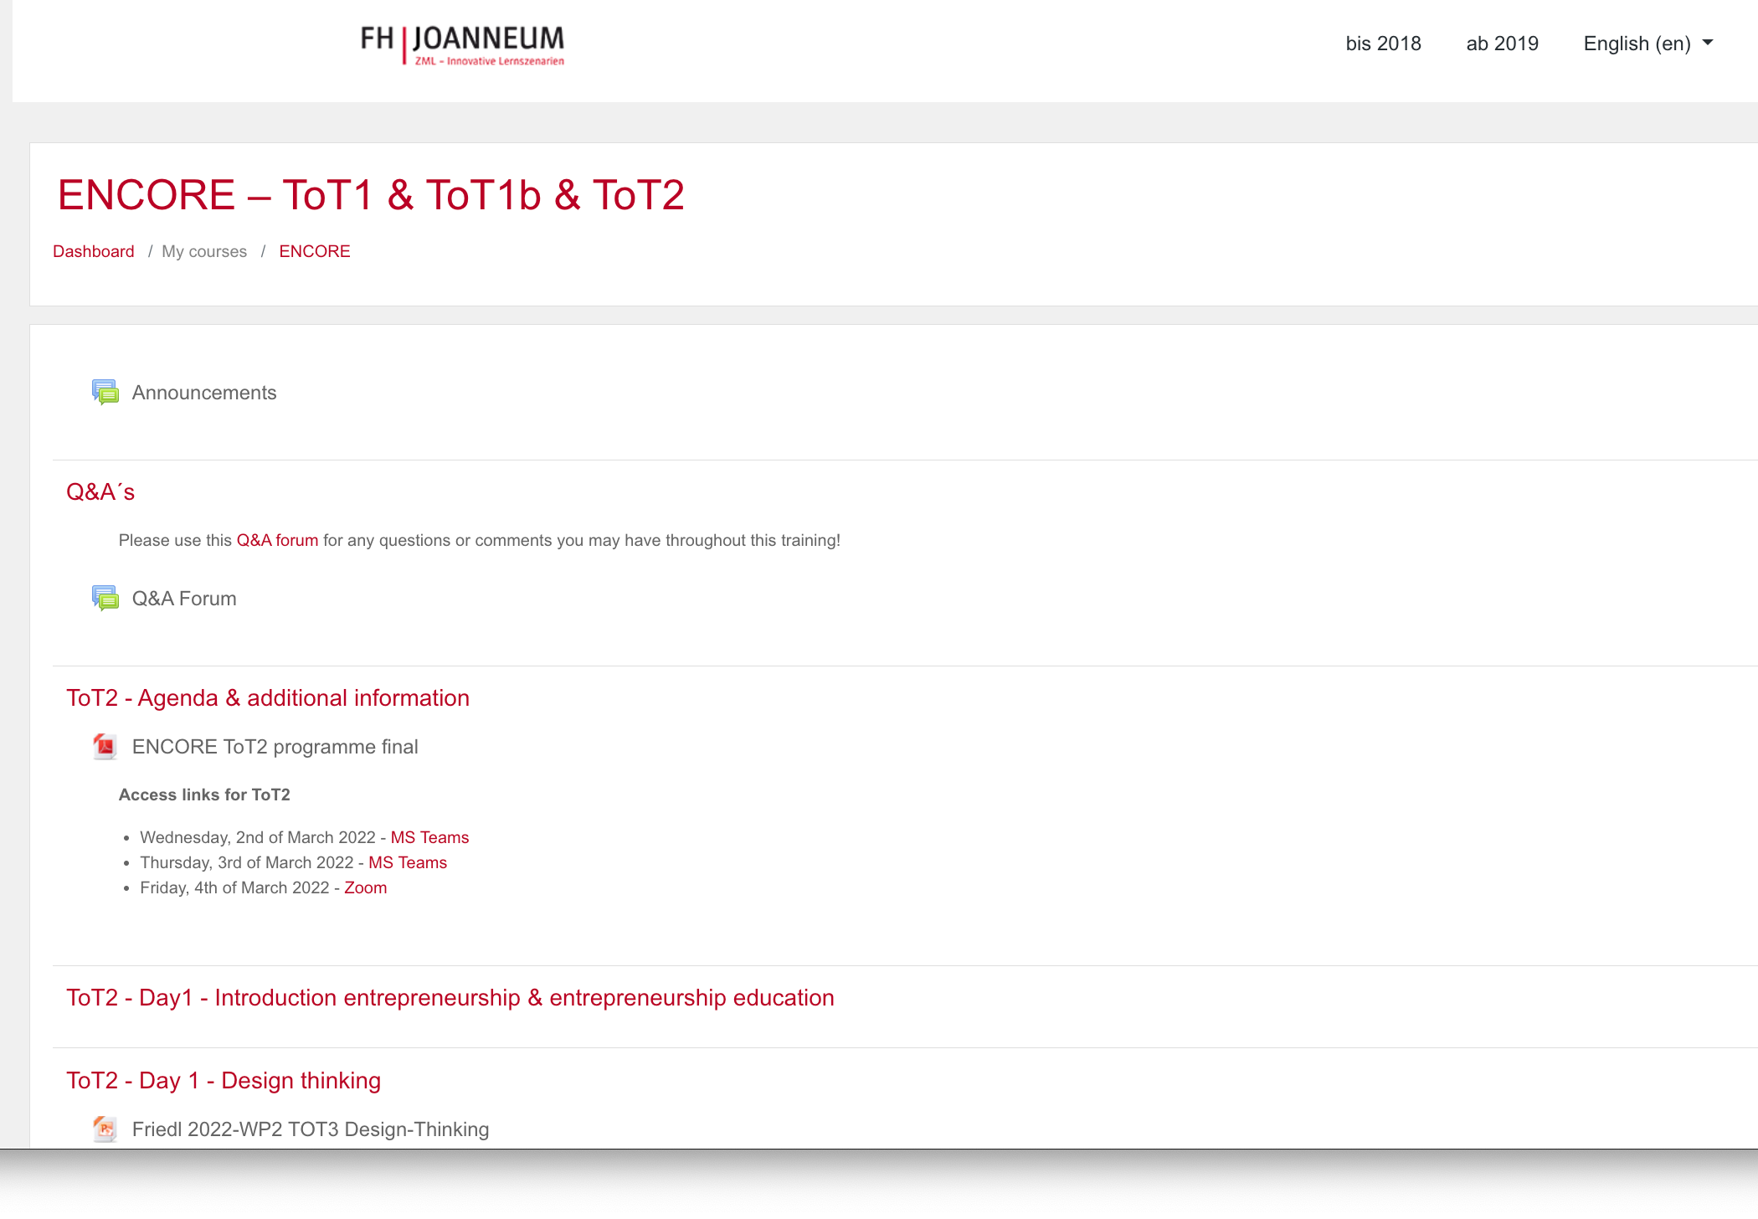
སྦྱོང་བརྡར་གྱི་ཅ་ཆས: མོ་དྲུལ
སེམས་ཁར་བཞག: ཀྲི་ཨོ་ཀྲི་༣ དང་༤ གི་ཅ་ཆས་གེ་ར་ མོ་དྲུལ་གཞི་སྟེགས་ནང་བཙུགས་ཏེ་ཡོད།

Slide 12
བྱོན་པ་ལེགས་སོ!
ཁྱོད་ཚུ་ སྦྱོང་བརྡར་ལས་རིམ་དང་ ཨཱ་ལི་ཀེན་ཀྲི་ལུ་སྡོད་པའི་རིང་ཁར་ སྤྲོ་བ་བྱུང་བྱུངམ་འོང་མནོ་བའི་རེ་བ་ཡོད ! ☺

Slide 13
ལས་རིམ་འཐེབ།
ཚོང་ལཱའི་ཡོན་ཏན་ལྟེ་བ་གིས་ ཤེས་ཡོན་དང་ཞིབ་འཚོལ་གྱི་ནང་ལུ་ གསར་བཏོད་ཅན་གྱི་ཚོང་ལཱའི་ལག་ལེན་མཐའ་སྐྱོང་འབད་ནི།
Project ref.: 617589-EPP-1-2020-1-AT-EPPKA2-CBHE-JP

